Slide 1
RESULTADOSDELSEGUNDO PERIODO DE EVALUACION
JARDIN DE NIÑOS
CAROLINA AGAZZI
DOCENTES
PROFA. DOLORES MORENO PUGA
PROFA.VIRIDIANA GUTIERREZ RAMOS
PROFR.ISAAC FERNANDO CARDENAS TORRES

Slide 2
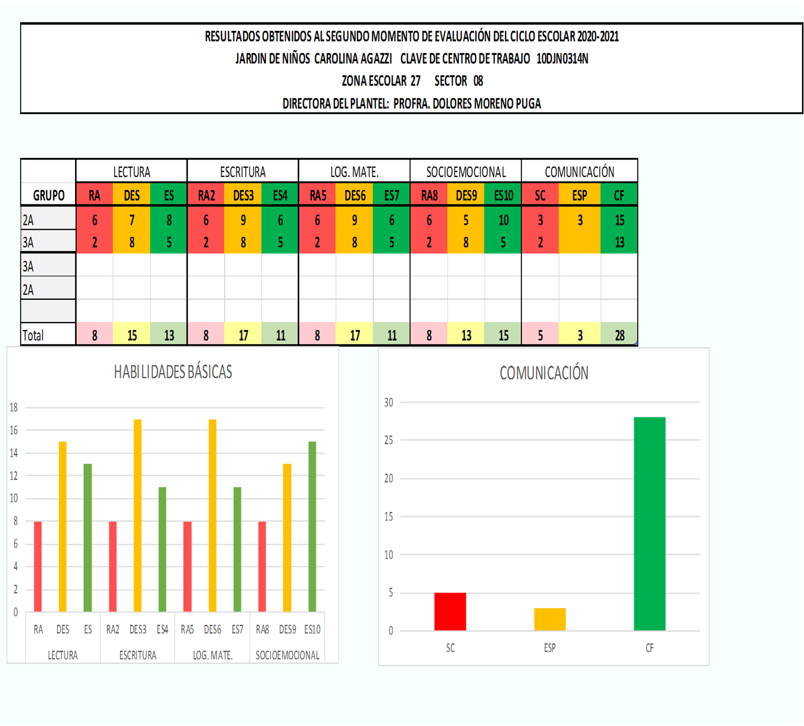

Slide 3
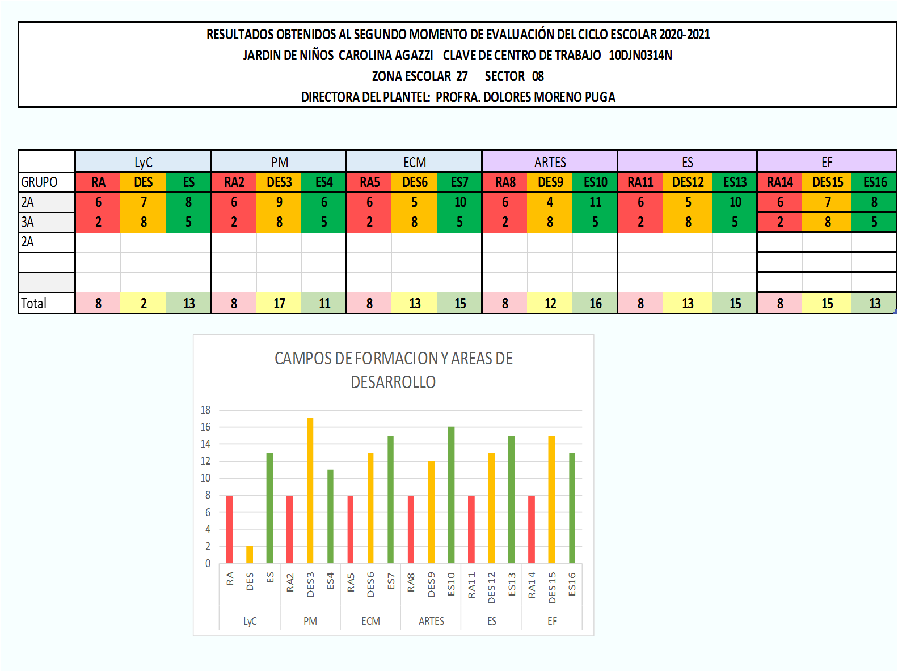

Slide 5
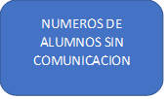
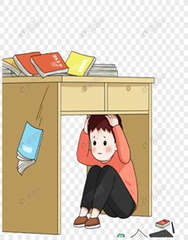
¿CUANTOS ALUMNOS ESTAN SIN COMUNICACIÓN EN ESTE MOMENTO?

Slide 6
QUE HACER DIFERENTE Y MEJOR?

Slide 8
19.Establezcanacuerdossobrelasaccionesquepuedenrealizarseconbaseensusreflexiones,paralograrunmejordesempeñodelasylosestudiantesenelúltimotramodelcicloescolar.
SEGUIR MOSTRANDO EMPATIA,RESPETO E INTERES POR TODOS LOS ALUMNOS
MANTENER CONSTANTE COMUNICACIÓ POR TODOS LOS ALUMNOS Y CON MAS RAZON CON LOS QUE REQUIEREN APOYO
REALIZAR VISITAS A DOMICILIO TOMANDO LAS DEBIDAS PRECAUCIONES
COORDINACION ENTRE DOCENTES MOSTRANDO EMPATIA E INTERES ,TAMBIEN NECESITAMOS ESTIMULOS PARA SEGUIR AVANZANDO

Slide 9
ACCIONES EMERGENTES
REALIZAR UNA PIYAMADA VIRTUAL ( PUEDE SER EN EL DIA)
SEGUIR CONTANDO CUENTOS COMO:
EL PLANETA DE LOS MIMOS
EL ROBOT DESCOMPUESTO
REALIZAR DRAMATIZACIONES EN VIVO PARA PEQUEÑOS GRUPOS
REALIZAR DIFERENTES JUEGOS ORGANIZADOS
VISITAS A DOMICILIO CON NIÑOS QUE NECESITAN APOYO

